Slide 1


CSS样式基础
CSS样式基础

Slide 2
1
学习任务单
一、达成目标
二、学习任务
1. 掌握选择器的用法、理解盒子模型完成区块链示例页面；
2. 能够根据学到的CSS知识重构个人主页；
1.掌握CSS样式表引用方式，了解常用的CSS属性，理解像素、边框等概念；
2.基本了解CSS的代码结构，可以在Chrome浏览器中跟踪查看叠加效果的实现；
3.以小组的方式对完成的页面进行讨论，记录未能成功修改的定位、浮动等问题与教师讨论；
4.结合自身兴趣，制订针对HTML5技术的学习计划；
三、参考资源
四、困惑与建议
1. 在http://www.w3school.com.cn/css3/ 反复练习；
2. 搜索和学习API,可参考DevDocs API Documentation http://devdocs.io/css/；
将遇到的难点和不清晰的地方通过截屏等方式记录，准备与教师面对面讨论问题。

Slide 3
授课内容
一、了解CSS组成与作用
二、学习CSS语法
三、学习CSS选择器
四、学习DIV盒子模型

Slide 4


1
了解CSS组成与作用
CSS是什么？可以干什么？
可以修饰HTML元素，让网页变得更好看。
CSS 指层叠样式表 (Cascading Style Sheets)
样式定义如何显示 HTML 元素
样式通常存储在样式表中
外部样式表通常存储在 CSS 文件中
多个样式定义可层叠为一

Slide 5
1
了解CSS组成与作用
CSS样式的使用方法
CSS样式表的使用方法有三种分别是：
外部样式表
内部样式表
内联样式表

Slide 6
1
了解CSS组成与作用
三种CSS样式使用对比
外部样式表（优先级：低）
内联样式（优先级：高）
<head>
<link rel="stylesheet" type="text/css"href="mystyle.css" />
</head>
<head>
<style type="text/css">
hr {color: sienna;}
p {margin-left: 20px;}
body {background-image: url("images/back40.gif");}
</style>
</head>
内部样式表（优先级：中）
<head>
<style type="text/css">
hr {color: sienna;}
p {margin-left: 20px;}
body {background-image: url("images/back40.gif");}
</style>
</head>

Slide 7
授课内容
一、了解CSS组成与作用
二、学习CSS语法
三、学习CSS选择器
四、学习DIV盒子模型

Slide 8
2
学习CSS语法
CSS语法
CSS 规则由两个主要的部分构成：选择器，以及一条或多条声明。
例：
选择器通常是您需要改变样式的 HTML 元素。
每条声明由一个属性和一个值组成。
属性（property）是您希望设置的样式属性（style attribute）。每个属性有一个值。属性和值被冒号分开。
例：
selector {declaration1; declaration2; ... declarationN }
selector {property: value}

Slide 9
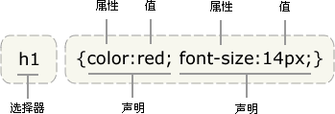
2
学习CSS语法
CSS语法
下面这行代码的作用是将 h1 元素内的文字颜色定义为红色，同时将字体大小设置为 14 像素。
在这个例子中，h1 是选择器，color 和 font-size 是属性，red 和 14px 是值。
例：
h1 {color:red; font-size:14px;}
提示：请使用花括号来包围声明。

Slide 10
2
学习CSS语法
CSS语法
值的不同写法和单位
除了英文单词 red，我们还可以使用十六进制的颜色值 #ff0000：
p { color: #ff0000; }
为了节约字节，我们可以使用 CSS 的缩写形式：
p { color: #f00; }
我们还可以通过两种方法使用 RGB 值：
p { color: rgb(255,0,0); } p { color: rgb(100%,0%,0%); }
请注意，当使用 RGB 百分比时，即使当值为 0 时也要写百分比符号。但是在其他的情况下就不需要这么做了。比如说，当尺寸为 0 像素时，0 之后不需要使用 px 单位，因为 0 就是 0，无论单位是什么。

Slide 11

2
学习CSS语法
CSS语法
记得写引号
提示：如果值为若干单词，则要给值加引号：
p {font-family: "sans serif";}
多重声明：
提示：如果要定义不止一个声明，则需要用分号将每个声明分开。下面的例子展示出如何定义一个红色文字的居中段落。最后一条规则是不需要加分号的，因为分号在英语中是一个分隔符号，不是结束符号。p {text-align:center; color:red;}
为了美观你应该在每行只描述一个属性，这样可以增强样式定义的可读性，就像这样：
p {
text-align: center;
color: black;
font-family: arial;
}

Slide 12
授课内容
一、了解CSS组成与作用
二、学习CSS语法
三、学习CSS选择器
四、学习DIV盒子模型

Slide 13
3
学习CSS选择器
CSS选择器
CSS属性想要对相应的元素/标签应用样式，首先需要选择对应的目标元素。进行目标元素的选择就需要"选择器"。
选择器主要是用来选择DOM树形结构中的节点，作用是使样式属性可以正确被浏览器渲染出来。

Slide 14
3
学习CSS选择器
CSS选择器-class(类)选择器
Class选择器可以单独使用，也可以与其它元素/标签结合使用
CSS文件中定义了class选择器以"."开始，比如".infomation" {xx};
在HTML页面中想让".infomation"选择器生效，
HTML页面中的代码中使用下图所示：
//CSS文件中定义id选择器 注意// 表示单行注释
//定义字体和颜色
.infomation{ font-size: 16px; color: red }
//使用定义好的class选择器
<p class="infomation">深圳信息学院的软件技术专业</p>

Slide 15
3
学习CSS选择器
CSS选择器-class(类)选择器(多类)
上一个示例中的代码使用了一个class选择器，但元素/标签的class属性允许class值是一个词列表（允许同时使用多个class选择器，但名字不能相同），词列表中各个词用空格分隔。
举个例子，希望在HTML文档中对众多元素/标签中的某个元素标记某个重要的信息，对上图中的代码进行增强，只需要再增加class描述即可，代码如下图所示：
//增加标记描述信息，添加一个warring的描述 //以下属性分别是，加粗，字体大小，字体倾斜 .warring{ font-weight: bold; font-size: 20px; font-style: italic; } //添加多一个class描述即可 <p class="information warring ">深圳信息学院的软件技术专业</p> <p class=" infomation ">软件学院</p> <span class=" infomation ">软件技术</span> <span class=" infomation ">XX级 -- XX班</span>

Slide 16
3
学习CSS选择器
CSS选择器-id选择器
id选择器可以为标有相同id属性的HTML元素/标签指定特定的样式，某些方面id选择器类似于class选择器，不过也有一些重要的区别。例如以下所示：
1、id选择器以 "#" 号开始。
2、id选择器不使用class属性引用，它使用元素/标签上的id属性引用。
3、不同于class选择器，一个文档（页面）中，id选择器只能使用一次。
4、id选择器不能和class选择器一样结合使用，因为id属性不允许有以空格分隔。

Slide 17
3
学习CSS选择器
CSS选择器-id选择器
在HTML代码中使用id选择器需要为指定的元素/标签添加id属性，代码如下所示
//CSS文件中定义id选择器，定义字体和颜色
#infomation{ font-size: 16px; color: red }
//HTML代码中使用id选择器
<p id="infomation">深圳信息学院在龙翔大道</p>

Slide 18
3
学习CSS选择器
CSS选择器-id选择器（注意事项）
id选择器的id值必须以字母或下划线开始，不能以数字、空格、连字号开始。
id要有唯一性，id选择器只能使用一次。
id选择器不能和其它id选择器结合使用，因为元素/标签上的id属性不允许有以空格分隔的词列表。
id选择器错误示例代码如下：
//正确的class选择器用法
<p class="infomation1 infomation2 ...">深圳信息学院-软件学院</p>
//错误的id选择器用法
<p id="infomation1 infomation2 ...">深圳信息学院-软件学院</p>

Slide 19
3
学习CSS选择器
CSS选择器-元素（标签）选择器
在各种选择器中，最常见简单的CSS选择器就是元素选择器，换句话说，文档（页面）中的所有元素（标签）就是基本的选择器，它的数量和HTML规范提供的标签数量一样多。
元素选择器的示例如下：
p {padding: 0; margin: 0}
span {padding: 0; margin: 0}

Slide 20
3
学习CSS选择器
CSS选择器-选择器分组
前文介绍了三种不同类型的选择器，当页面内容比较复杂时，选择器中的属性肯定会有较多重复属性，想对这些重复的属性进行分组，抽象，优化，采用选择器分组是较好的选择。
示例例如下：
优化合并前 | 优化合并后
h1{ color: darkorange} h2{ color: darkorange} h3{ color: darkorange } h4{ color: darkorange } | //元素分组选择器 h1, h2, h3, h4{ color: darkorange; }

Slide 21
3
学习CSS选择器
CSS选择器-后代选择器
后代选择器的特点是根据上下文环境选择元素，通过该特点可以定义后代选择器来创建一些规则，举个例子，如果希望在页面中使<header>标签下的<p>标签应用样式，代码可以写成代码
header p {color: blue}
上面的代码会使<header>标签下的所有<p>标签的文本变为蓝色

Slide 22
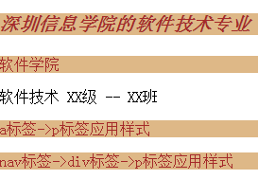
3
学习CSS选择器
CSS选择器-后代选择器
不管节点内嵌套关系多深，只要符合规则都会应用，比如以下HTML代码
<header>
<p class="infomation warring">深圳信息学院的软件技术专业</p>
<p class=" infomation ">软件学院</p>
<span class=" infomation ">软件技术</span>
<span class=" infomation ">XX级 -- XX班</span>
<a><p>a标签->p标签应用样式</p></a>
<nav><div><p>nav标签->div标签->p标签应用样式</p></div></nav>
</header>
显示效果：

Slide 23
3
学习CSS选择器
CSS选择器-子元素选择器
前文讲解了后代选择器，定义的规则可以选择任意后代元素的特点。
那么相对应的特定元素选择器是子元素选择器它的选择范围更小，只能选择某个元素的子元素。
例：子选择器使用了大于号（子结合符）
//CSS样式 <style> header > p{ color: brown; background-color: burlywood; } </style> <header> <h1><p class="infomation warring">深圳信息学院的软件技术专业/p></h1> <p class=" infomation ">软件学院</p> <span class=" infomation ">软件技术</span> <span class=" infomation ">XX级 -- XX班</span> <a class="limit"><p>a标签-> p标签应用样式</p></a> <nav class="limit"><div><p>nav标签->div标签 ->p标签应用样式</p></div></nav> </header>

Slide 24
3
学习CSS选择器
CSS选择器-子元素选择器
//CSS样式 <style> header > p{ color: brown; background-color: burlywood; } </style> <header> <h1><p class="infomation warring">深圳信息学院的软件技术专业/p></h1> <p class=" infomation ">软件学院</p> <span class=" infomation ">软件技术</span> <span class=" infomation ">XX级 -- XX班</span> <a class="limit"><p>a标签-> p标签应用样式</p></a> <nav class="limit"><div><p>nav标签->div标签 ->p标签应用样式</p></div></nav> </header>
上图代码中符合子元素选择器的只有一个<p>标签，其余<p>标签节点层次不一样，header节点下的元素明显可以看出来总共有<h1>、<p>、<span>、<a>、<nav>，那<a>标签和<nav>标签下的<p>标签又是属于另外一个节点的元素了，所以子元素选择器定义的规则不生效。

Slide 25
3
学习CSS选择器
CSS选择器-通配符选择器
通用选择器不同于前面的几种选择器，它的适用范围最广，可以对页面上html节点下所有标签应用样式，当然也正是因为如此强大，反而限制了它的灵活性，在实际应用中使用频率交少，一般简单的CSS reset会用到。例如:
*{margin: 0 padding: 0}
设置所有元素的内边距和外边距都为0。

Slide 26
3
学习CSS选择器
CSS选择器-组合选择器
当某个选择器的特性无法满足开发需求时，可以尝试使用组合的方式将不同特点的选择器组合在一起使用。
但是如果多个选择器重叠在一起，那么产生的规则冲突怎么解决好呢，这时候就需要组合选择器的方法来解决了。
通过其它选择器的特点约束后代选择器定义的规则，比如使用一个class选择器或id选择器来限定后代选择器规则的范围。

Slide 27
3
学习CSS选择器
CSS选择器-组合选择器
//CSS样式
.limit p{
color: brown;
background-color: burlywood; }
<header>
<h1><p class="infomation warring">深圳信息学院的软件技术专业</p></h1>
<p class=" infomation ">软件学院</p>
<span class=" infomation ">软件技术</span>
<span class=" infomation ">XX级 -- XX班</span>
<a class="limit"><p>a标签->p标签应用样式</p></a>
<nav class="limit"><div><p>nav标签->div标签->p标签应用样式</p></div></nav>
</header>

Slide 28
3
学习CSS选择器
CSS选择器-组合选择器
上面的代码只有应用了limit类样式的元素的的p标签才会产生选中效果。这样就很好的限制了选择器的规则，避免发生冲突。
类似的组合还有id选择器+class选择器、元素选择器 + class选择器、后代选择器+子选择器等……

Slide 29
3
学习CSS选择器
CSS选择器-选择器优先级
请思考下面代码中哪个选择器会在Chrome浏览器下生效？
//CSS代码
h1, h2, h3, h4{
color: darkorange; //橙色
}
.h1-text{
color: blueviolet; //紫色
}
//部分HTML代码
<h1 class="h1-text">Test1-分组</h1>
<h2 class="h1-text">Test2-分组</h2>
<h3 class="h1-text">Test3-分组</h3>
<h4 class="h1-text">Test4-分组</h4>

Slide 30
3
学习CSS选择器
CSS选择器-选择器优先级
通过代码验证就可以明白，class选择器的优先级大于元素选择器。
当HTML元素的同一个样式属性有多种样式值的时候，CSS就要靠层叠机制来决定最终应用哪种样式。

Slide 31
3
学习CSS选择器
CSS选择器-选择器优先级
在这里需要引入一个概念——"特指度（specificity）"。特指度表示一个CSS选择器表达式的重要程度，可以通过一个公式计算出一个数值，数值越大，越重要。这个计算公式称为 "I-C-E"计算公式。
I——指id选择器
C——指class选择器
E——指元素选择器
CSS选择器类型 | 特指度数值
Id选择器 | +100
class选择器 | +10
元素选择器 | +1
根据CSS表达式的特指度之和计算结果
CSS选择器表达式 | 特指度最终数值
h1 | 1
h1.text-style | 11
h1#warring | 101
div p#strong | 102
div p#strong .text-style | 112

Slide 32
3
学习CSS选择器
CSS选择器-选择器优先级小结
不同级别
同一级别
同一级别中后写的会覆盖先写的样式
在属性后面使用 !important 会覆盖页面内任何位置定义的元素样式。
作为style属性写在元素内的样式
id选择器
类选择器
标签选择器
通配符选择器
浏览器自定义或继承
总结排序：
!important > 行内样式>ID选择器 > 类选择器 > 标签 > 通配符 > 继承 > 浏览器默认属性

Slide 33
3
学习CSS选择器
不同种类的CSS选择器
简单选择器（Simple selectors）：通过元素类型、class 或 id 匹配一个或多个元素。
属性选择器（Attribute selectors）：通过 属性 / 属性值 匹配一个或多个元素。
伪类（Pseudo-classes）：匹配处于确定状态的一个或多个元素，比如被鼠标指针悬停的元素，或当前被选中或未选中的复选框，或元素是DOM树中一父节点的第一个子节点。
伪元素（Pseudo-elements）:匹配处于相关的确定位置的一个或多个元素，例如每个段落的第一个字，或者某个元素之前生成的内容。
组合器（Combinators）：这里不仅仅是选择器本身，还有以有效的方式组合两个或更多的选择器用于非常特定的选择的方法。例如，你可以只选择divs的直系子节点的段落，或者直接跟在headings后面的段落。
多重选择器（Multiple selectors）：这些也不是单独的选择器；这个思路是将以逗号分隔开的多个选择器放在一个CSS规则下面， 以将一组声明应用于由这些选择器选择的所有元素。

Slide 34
授课内容
一、了解CSS组成与作用
二、学习CSS语法
三、学习CSS选择器
四、学习DIV盒子模型

Slide 35
4
学习DIV盒子模型
CSS布局属性应用
为清晰描述案例在CSS外部样式表中总是会出现以下代码：
margin(外边距)
padding(内边距)
width(宽度)
height(高度)
position(定位)
并且它们出现的频率不低，
CSS 框模型 (Box Model) 规定了元素框处理元素内容、内边距、边框 和 外边距 的方式。

Slide 36
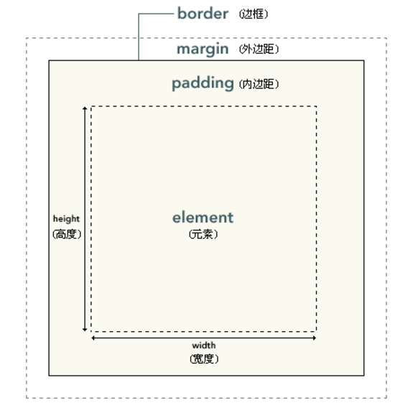
4
学习DIV盒子模型
CSS 盒子模型概述
元素框的最内部分是实际的内容，
直接包围内容的是内边距。
内边距呈现了元素的背景。
内边距的边缘是边框。
边框以外是外边距，外边距默认是透明的，因此不会遮挡其后的任何元素。

Slide 37
4
学习DIV盒子模型
行内元素与块级元数
一、行内元素与块级函数的三个区别
1.行内元素与块级元素直观上的区别
行内元素会在一条直线上排列，都是同一行的，水平方向排列
块级元素各占据一行，垂直方向排列。块级元素从新行开始结束接着一个断行。
2.块级元素可以包含行内元素和块级元素。行内元素不能包含块级元素。
3.行内元素与块级元素属性的不同，主要是盒模型属性上
行内元素设置width无效，height无效(可以设置line-height)，margin上下无效，padding上下无效
二、行内元素转换为块级元素
display:block (字面意思表现形式设为块级)

Slide 38
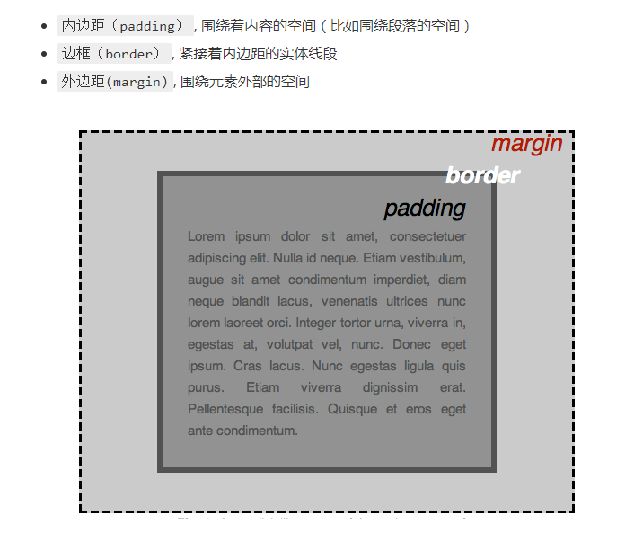
4
学习DIV盒子模型
CSS 框模型概述——padding(内边距)
图中的padding(内边距)属性定义的是border（边框）和content（内容）之间的距离，该属性接收长度值或百分比值，不允许使用负值（小于0）。
图中可以看到 “盒子模型” 有4条边上下左右，padding、border、margin分别有对应的上边距、下边距，左边距，右边距属性，对于这些属性可以单独设置，也可以同时设置。

Slide 39
4
学习DIV盒子模型
CSS 框模型概述——padding(内边距)
padding属性，想让h1元素各边有10像素，代码如下：
h1{padding: 10px}
如你需要对不同方向的边距进行精确的控制，代码还可以这样简写：
h1{ padding: 10px 9px 8px 7px}
上面代码的4个值按照规则顺序分别是上、右、下、左（顺时针）。CSS中大部分的简写规则和前文提到的是通用的。在此提出一个问题，如果其中4个值有一个值忘记写了，它还会如期执行吗？
h1{ padding: 10px 8px 7px}
上面的代码还是会按照前文提到规则顺序执行，前面3个属性执行完后，发现第4个属性左边无定义，它将使用右边（第2个）定义的值作为缺省值。

Slide 40
4
学习DIV盒子模型
CSS 框模型概述——padding(内边距)
CSS 内边距属性
属性 | 描述
padding | 简写属性。作用是在一个声明中设置元素的所内边距属性。
padding-bottom | 设置元素的下内边距。
padding-left | 设置元素的左内边距。
padding-right | 设置元素的右内边距。
padding-top | 设置元素的上内边距。

Slide 41
4
学习DIV盒子模型
CSS 框模型概述——border（边框）
border（边框）属性在“盒子模型”的图解中，是夹在margin和padding之间的属性，它包裹着padding和content。
它有4个不同方向的边框，每个边框的属性和其它属性一样可以设置间距。

Slide 42
4
学习DIV盒子模型
CSS 框模型概述——border（边框）
边框-单独设置各边
p{
border-top-style:dotted;
border-right-style:solid;
border-bottom-style:dotted;
border-left-style:solid;
}
边框-统一设置各边
p{border-style: solid; border-width: 5px;}

Slide 43
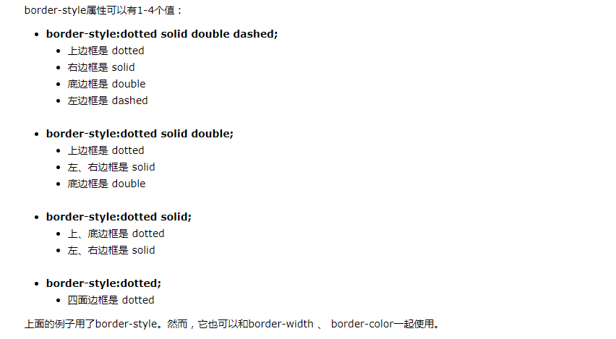
4
学习DIV盒子模型
CSS 框模型概述——border（边框）

Slide 44
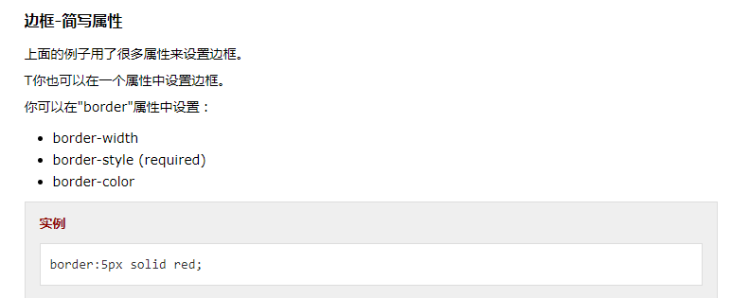
4
学习DIV盒子模型
CSS 框模型概述——border（边框）

Slide 45
4
学习DIV盒子模型
CSS 框模型概述——border（边框）

Slide 46
4
学习DIV盒子模型
CSS 框模型概述——margin（外边距）
margin（外边距）位于"盒子模型"中的最外层，同样和其它盒子属性一样具有4个不同的方向，也具有简写和精确控制的2种属性，使用规则基本和padding一致。
控制4个同方向，例：
margin:10px 5px 15px 20px;
控制2个方向，例：
margin:10px 5px;
控制4个方向，例：
margin:10px;

Slide 47
4
学习DIV盒子模型
CSS 框模型概述——margin（外边距）
margin的简写
h1 {margin: 0.25em 1em 0.5em;} /* 等价于 0.25em 1em 0.5em 1em */
h2 {margin: 0.5em 1em;} /* 等价于 0.5em 1em 0.5em 1em */
p {margin: 1px;} /* 等价于 1px 1px 1px 1px */
您可以使用下列任何一个属性来只设置相应上的外边距，而不会直接影响所有其他外边距：
margin-top
margin-right
margin-bottom
margin-left
一个规则中可以使用多个这种单边属性，
例如：
h2 { margin-top: 20px; margin-right: 30px; margin-bottom: 30px; margin-left: 20px; }

Slide 48
4
学习DIV盒子模型
任务实施
任务1完成页面布局
任务2设计布局的CSS属性
任务3 引用独立CSS样式表

Slide 49
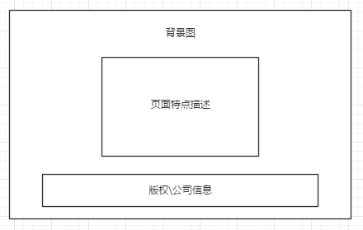
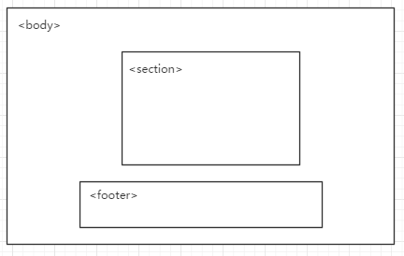
4
学习DIV盒子模型
任务1完成页面布局
设计图
效果图

Slide 50
4
学习DIV盒子模型
任务2设计布局的CSS属性
根据页面布局规划图所得，可以得知以下几个有用的信息，页面中主要的元素只有1个section标签，该标签内容是居中的，底部的footer标签里的内容同样是居中，为了使section标签和footer标签的内容看上去一致，那么在进行设计时也会使这2个标签的内容居中。

Slide 51

4
学习DIV盒子模型
任务1完成页面布局

Slide 52
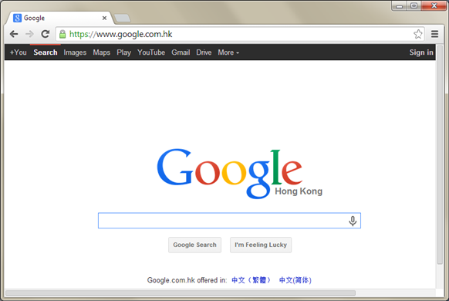
4
学习DIV盒子模型
单元练习
【练习目的】
1.学习设计CSS样式表；
2.运用多种CSS选择器；
3.根据需要设置CSS布局属性；
【练习内容】
参照效果图与素材图片，设计类似Google搜索中文页面。但中文页面中需要设计特别说明的这几项：“搜索”对应Search，“图片”对应Images，“地图”对应Maps，“娱乐”对应Play，“邮件”对应Gmail。
具体要求：
1. 设计漂亮的搜索框和按钮；
2. 单击“搜索”后显示效果如图所示；

Slide 53
下次课见

